Slide 1
Università degli studi di bari Falcolta di Informatica Corso di laurea in Informatica
Un motore di ricerca semantico per la gestione delle politiche di innovazione
18 luglio 2019
Relatori:Prof. Pasquale Lops
Prof. Pierpaolo Basile
Anno Accademico 2018/2019

Slide 2


Università degli Studi di Bari Dipartimento di Informatica Corso di laurea in Informatica
Tesi di Laurea in Metodi per il Ritrovamento dell’Informazione
Un motore di ricerca semantico per la gestione delle politiche di innovazione
Relatori: Prof. Pasquale Lops
Dott. Pierpaolo Basile
Bari, 18 luglio 2019
Anno Accademico 2018/2019

Slide 3
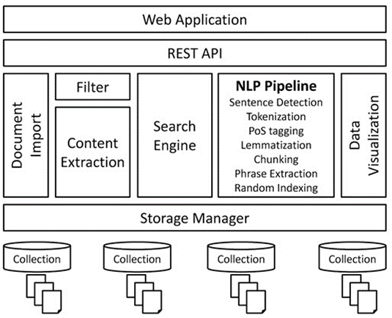
Semantic Framework
Per il progetto TALIA è stato sviluppato un sistema di supporto decisionale basato sull’analisi intelligente del contenuto testuale dei documenti scritti in ogni progetto finanziato nell’ambito del programma Interreg-Med. Il sistema di supporto decisionale è basato sul Semantic Framework, una piattaforma per l’indicizzazione e l’analisi semantica dei documenti.

Slide 4
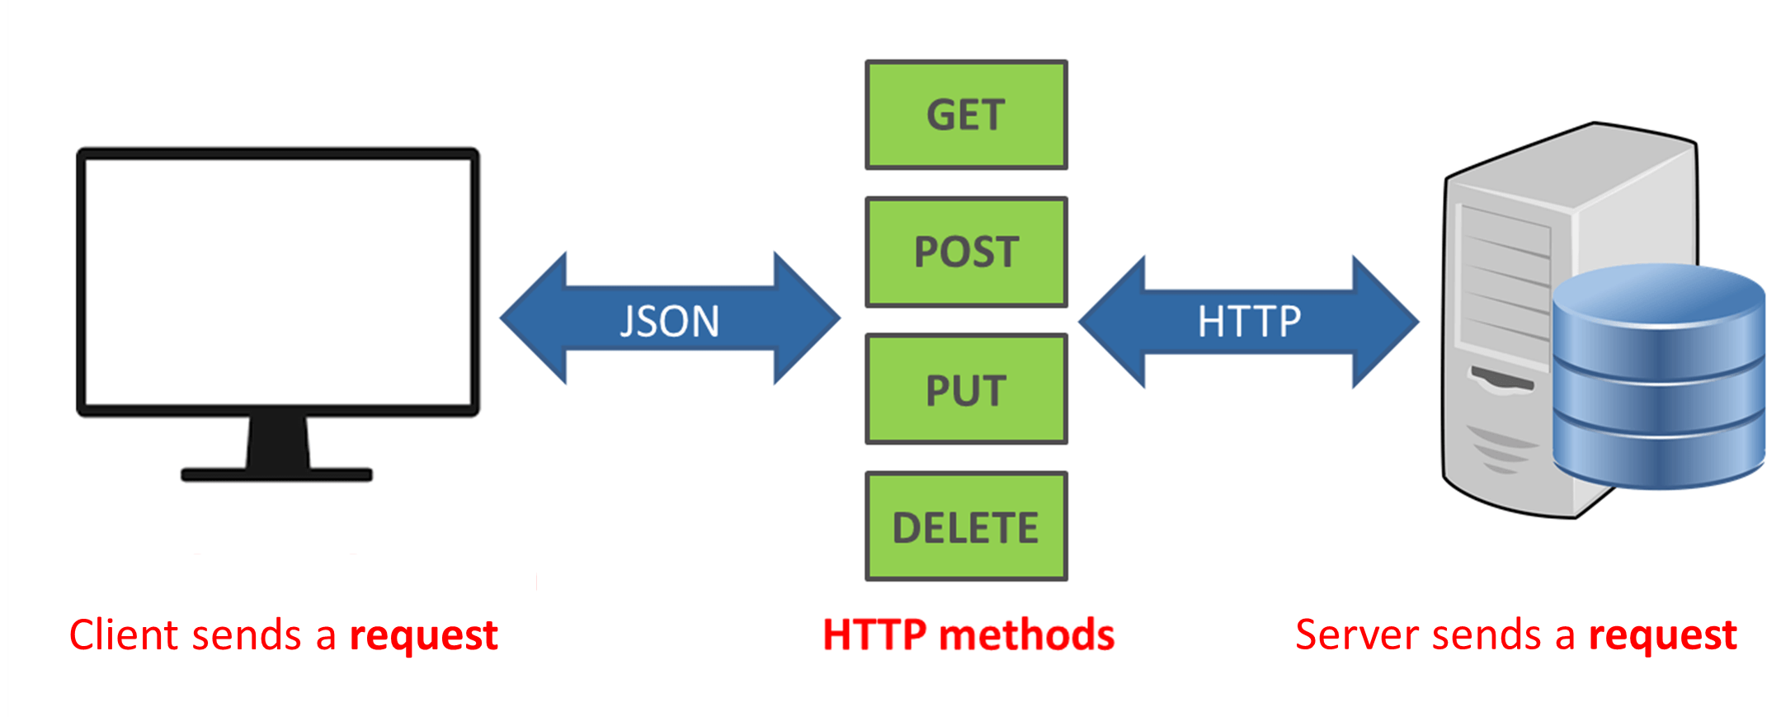
Interfaccia web per il Semantic Framework
La comunicazione tra interfaccia web e Semantic Framework è stata implementata attraverso l’uso dei servizi REST implementati in esso.

Slide 5
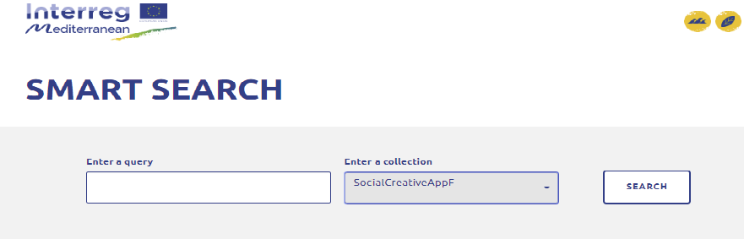
La ricerca semantica
Il Semantic Framework implementa un metodo REST per la ricerca semantica al quale devono essere passate come parametri la query e la collezione su cui effettuare la ricerca.
Sulle collezioni nelle quali ricerchiamo, vengono effettuati tutti i passi di preprocessing del testo e di creazione dello spazio di rappresentazione semantica dei documenti (Random Indexing).

Slide 6
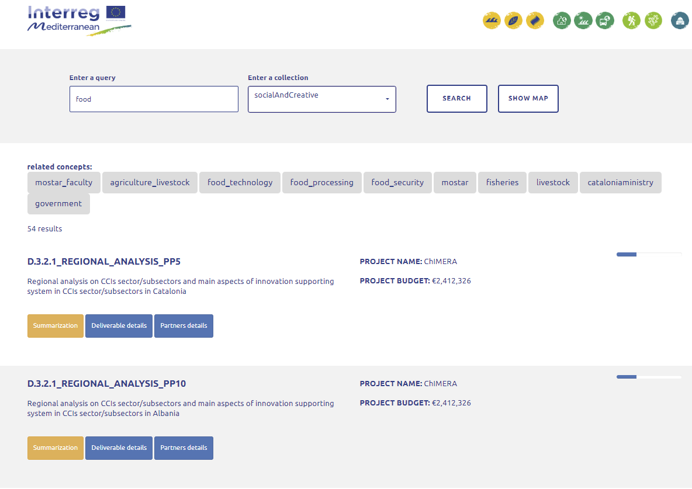
Risultati di una ricerca
I risultati vengono mostrati in una tabella html nella quale ogni riga corrisponde ad un documento rilevante rispetto alla query inviata. I risultati vengono ordinati in base ad uno score di rilevanza restituito dalla funzione di ricerca semantica.

Slide 7
Related Concepts
I related concepts sono singole parole o n-grammi con un significato molto simile a quello dei termini usati nella query dell’utente. Essi hanno il compito di espandere i risultati ottenuti dalla ricerca semantica per soddisfare il fabbisogno informativo dell’utente in modo più completo.
Cliccando su uno di essi, verrà nuovamente richiamato il servizio di ricerca semantica passando come parametri la stessa collezione della ricerca effettuata in precedenza e la query contenente il related concept cliccato.

Slide 8
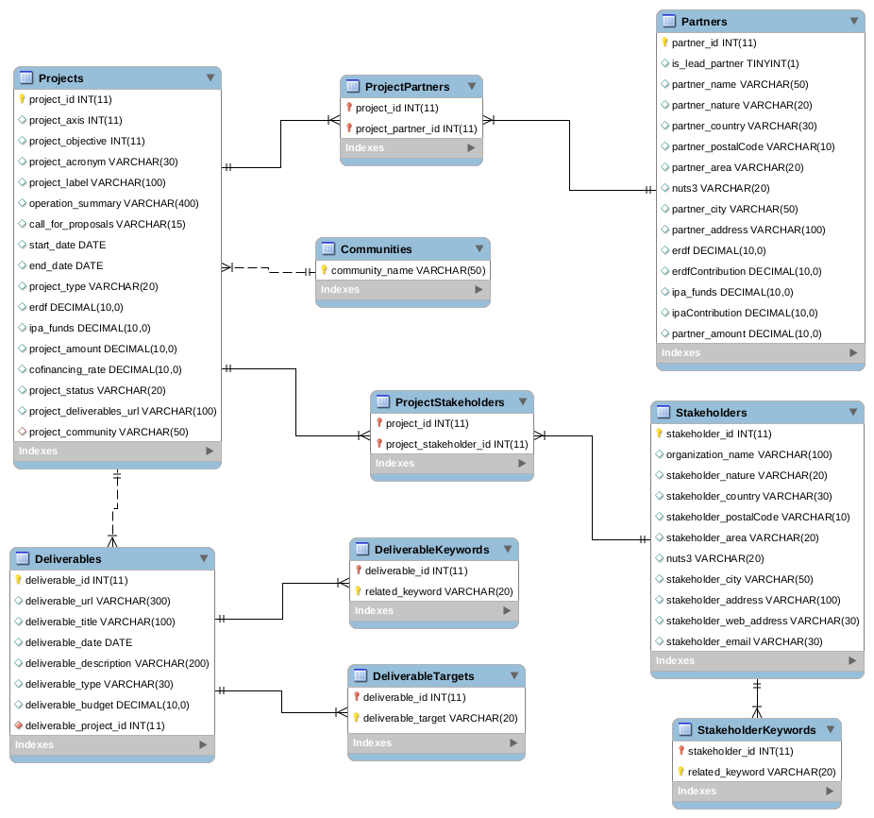
Arricchimento con metadati
Come ulteriore arricchimento informativo su una ricerca effettuata da un utente si è scelto di aggiungere ad ogni risultato informazioni strutturate relative al documento e al progetto di cui fa parte.
Le informazioni vengono organizzate all’interno di un database integrato all’interno del Semantic Framework accessibile tramite API REST appositamente implementate.

Slide 9
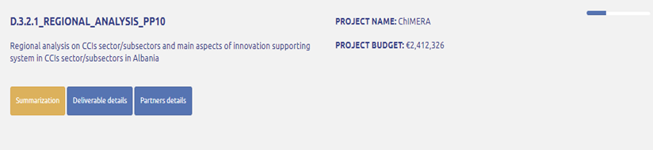
Metadati nei risultati di ricerca
Tutti i risultati di una ricerca mostrano nell’interfaccia vari metadati. Alcuni vengono immediatamente visualizzati, come il nome del documento con una piccola descrizione, il nome del progetto al quale appartiene il documento con il suo relativo budget; altri sono nascosti e visibili solo a scelta dell’utente attraverso i bottoni aggiunti appositamente.

Slide 10
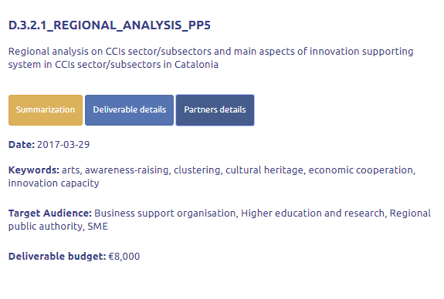
Dettagli del documento ritrovato
Cliccando il bottone DELIVERABLE DETAILS verranno mostrate informazioni aggiuntive relative al documento ritrovato, come, ad esempio, le parole chiave di un documento o la data di creazione dello stesso.

Slide 11
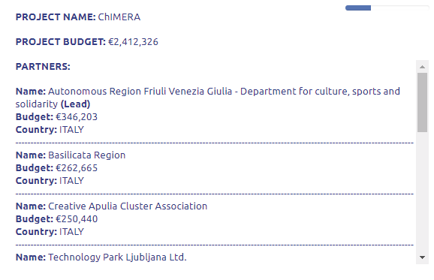
Dettagli sui partners di progetto
Il bottone PARTNERS DETAILS, invece, ha come compito quello di visualizzare la lista dei Partners coinvolti nel progetto assieme alle corrispettive caratteristiche per ognuno di essi, come il nome e il budget investito.

Slide 12
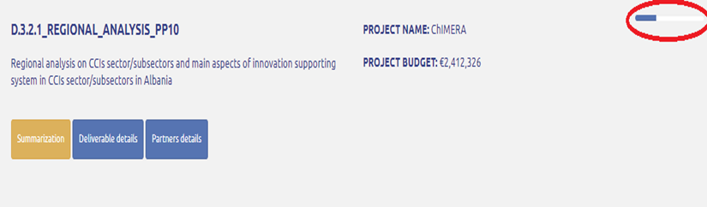
Score di rilevanza
I documenti restituiti dalla funzione di ricerca semantica hanno una rilevanza rispetto alla query. Essa viene rappresenta attraverso uno score numerico che viene associato a ciascun documento nel processo di ritrovamento, di valore compreso tra zero e uno.
Questo score viene rappresentato nell’interfaccia attraverso una barra colorata in blu posizionata in alto a destra per ogni documento ritrovato.

Slide 13
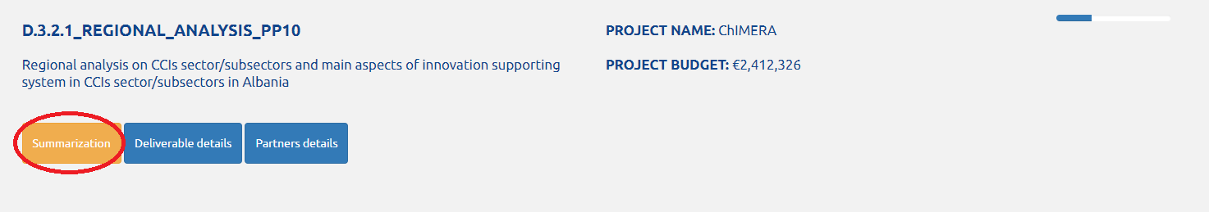
Summarization
Per aiutare l’utente a capire effettivamente se il documento restituito durante la ricerca contiene informazioni utili per soddisfare il suo bisogno informativo, vista la lunghezza dei documenti, si è scelto di avvalersi di un servizio che, dato il corpo di un documento, effettua un riassunto automatico del testo.
Nell’interfaccia questo servizio può essere richiamato attraverso il bottone ‘’Summarization’’ presente per ogni documento ritrovato

Slide 14
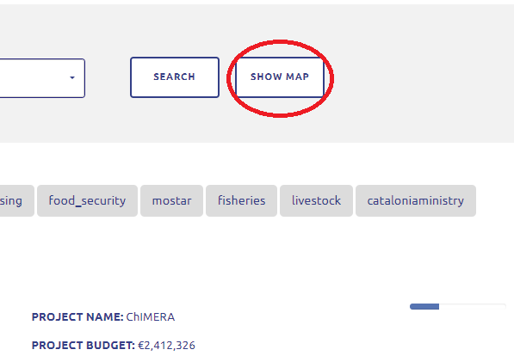
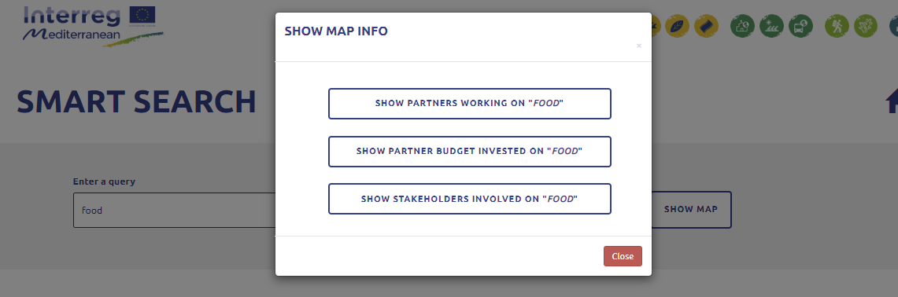
Servizio per le mappe
Cliccando sul pulsante SHOW MAP appare un popup che dà la possibilità di scegliere tra tre diversi modelli di rappresentazione geografica dei risultati di ricerca.

Slide 15
Conclusioni
Lo sviluppo della funzionalità di ricerca semantica come servizio web ha assunto un ruolo importante nel rendere tale servizio accessibile agli utenti in modo più semplice.
Le funzionalità di ritrovamento di concetti simili a quelli presenti nella query dell’utente e la possibilità di esplorare le collezioni attraverso le ricerche svolte a partire dai concetti ritrovati, può supportare notevolmente l’utente nel soddisfare il proprio bisogno informativo esplorando le connessioni semantiche presenti nelle collezioni.
La rappresentazione semantica dei testi è stata, inoltre, utilmente sfruttata nell’implementazione del servizio di “Summarization”, che permette all’utente di visionare una parte ridotta del contenuto di ogni documento.

Slide 16
Sviluppi futuri
Gli sviluppi futuri del progetto di tesi sono molteplici, sia dal punto di vista del miglioramento tecnico delle funzionalità del Semantic Framework, sia da quello di ulteriori scenari possibili nei quali il sistema potrebbe essere impiegato.
Il sistema di supporto alle decisioni può essere facilmente esteso alle collezioni di documenti attinenti alle altre Community, in modo tale da supportarne la crescita.
Il sistema potrebbe anche beneficiare della presenza di una maggiore quantità di documenti, che renderebbero i risultati delle operazioni di analisi dei documenti ancor più significativi.
Il motore di ricerca semantico, può integrare una funzione di relevance feedback per migliorare ancor più i risultati di ricerca restituiti a ciascun utente.

Slide 17
Grazie per l’attenzione!

